Slide 1
تنفيذ المعلمة : عائشة الحارثي / متوسطة الخيزران

Slide 2
فلنتذكر ما تعلمناه في الدرس السابق

Slide 4
العوامل الداخلية والخارجية
لتشكيل سطح الأرض

Slide 6
يتوقع من الطالبة في نهاية الدرس أن :
تبين العوامل المشكلة لسطح الارض
تصمم خارطة مفاهيم لعمليات تشكيل سطح الأرض
تحديد انواع الصخور التي يحدث لها الانكسار والالتواء
تطبق حركة الالتواءات على الورق
تقارن بين أنواع البراكين
تفسر سبب حدوث البراكين والزلازل
تستنتج آثار الزلازل
استشعار قدرة الله في قوله
( اذا زلزلت الارض زلزالها)

Slide 7
استخرجي الكلمات الصعبة
الكلمة | مصدرها | معناها | ضدها
باطن
بطيئة
صدوع
ارساب
التواءات
خامد

Slide 8
نشاط 1

Slide 9
التغيير سنة من
سنن الكون
اوجدي العلاقة بين الصورتين

Slide 10
طالبتي .. يا أمل المستقبل تعاوني مع مجموعتك المميزة
وصممي خارطة مفاهيم للعوامل التي تشكل سطح الأرض

Slide 11
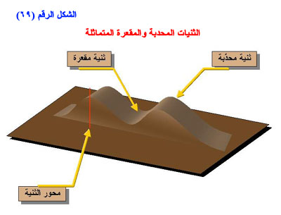
طالبتي .. يا أمل المستقبل امسكي كتاب الاجتماعيات بين يديك
بعد ذلك قومي بالضغط على جانبي الكتاب باتجاه وسط الكتاأ
سجلي ملاحظاتك
هل سيكون أثر الضغط له نفس النتيجة لو كان الكتاب الموجود بين يديك أكثر سمكا وأشد صلابة

Slide 12
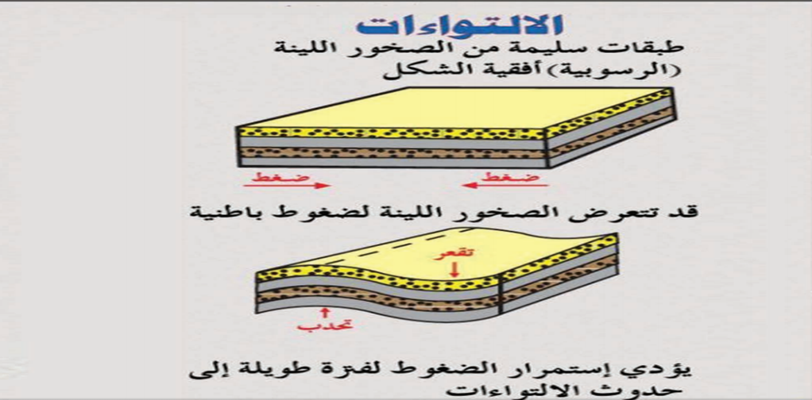
الالتواءات
نشاط تدريبي
اكملي الجدول
سبب حدوثه | يحدث في الصخور | أنواعه | ينتج عن الالتواءات المقعرة | ينتج عن الالتواءات المحدبة

Slide 13
سبب حدوثه | يحدث في الصخور | أنواعه | ينتج عن الالتواءات المقعرة | ينتج عن الالتواءات المحدبة
الضغط الذي يصيب طبقات الصخور | الرسوبية | مقعر أو محدب | المنخفضات و الأودية | الجبال الالتوائية

Slide 14
برأيك ماذا سيحدث لو تعرضت صخور أكثر صلابة
0( متحولة أو نارية ) للضغط على جوانبها

Slide 15
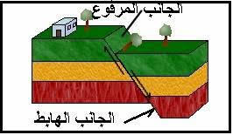
الصدوع والانكسارات

Slide 16
عبري عن كلمة ( بركان) بكلمة أو رسمه

Slide 17
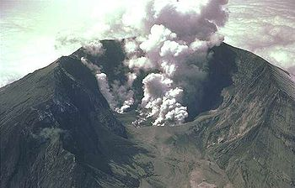
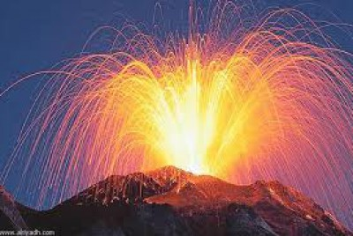
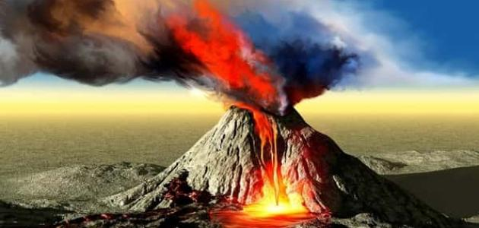
هي فتحات في مناطق الضعف في سطح القشرة الأرضية
تخرج أنواعا مختلفة من الصخور المنصهرة والغازات والأبخرة والمقذوفات البركانية

Slide 18
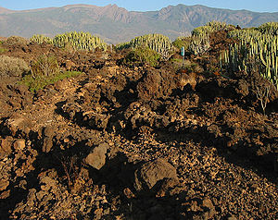
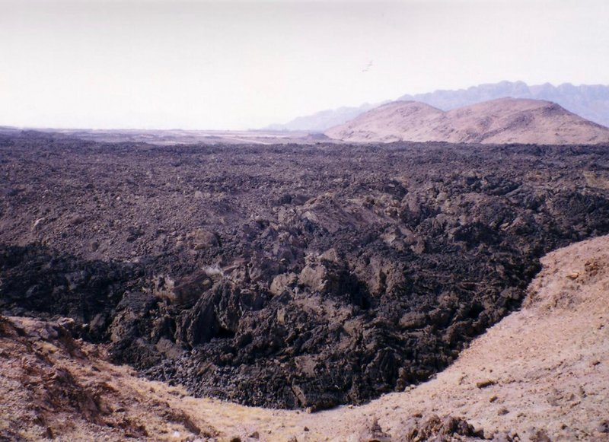
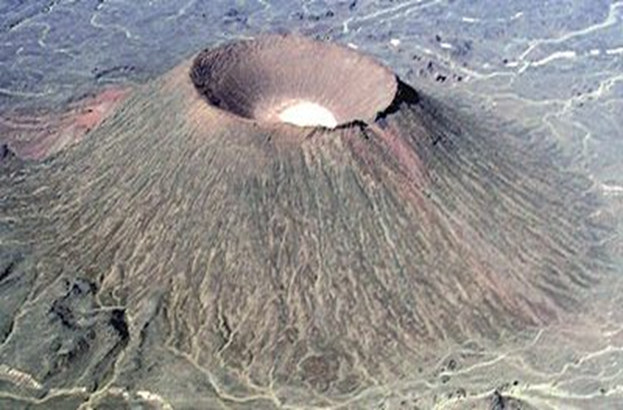
ترجمي الصور الموجودة أمامك إلى حقائق تعليمة

Slide 19
أنواع البراكين
براكين خامدة
براكين هادئة
براكين نشطة
اختاري الوصف المناسب لكل نوع من أنواع البراكين
متوقع انفجارها مرة أخرى
غير محتملة الانفجار
لا يعرف متى تنفجر

Slide 20
ابحثي في الكتاب عن معنى
جبل البركان المخروطي

Slide 21
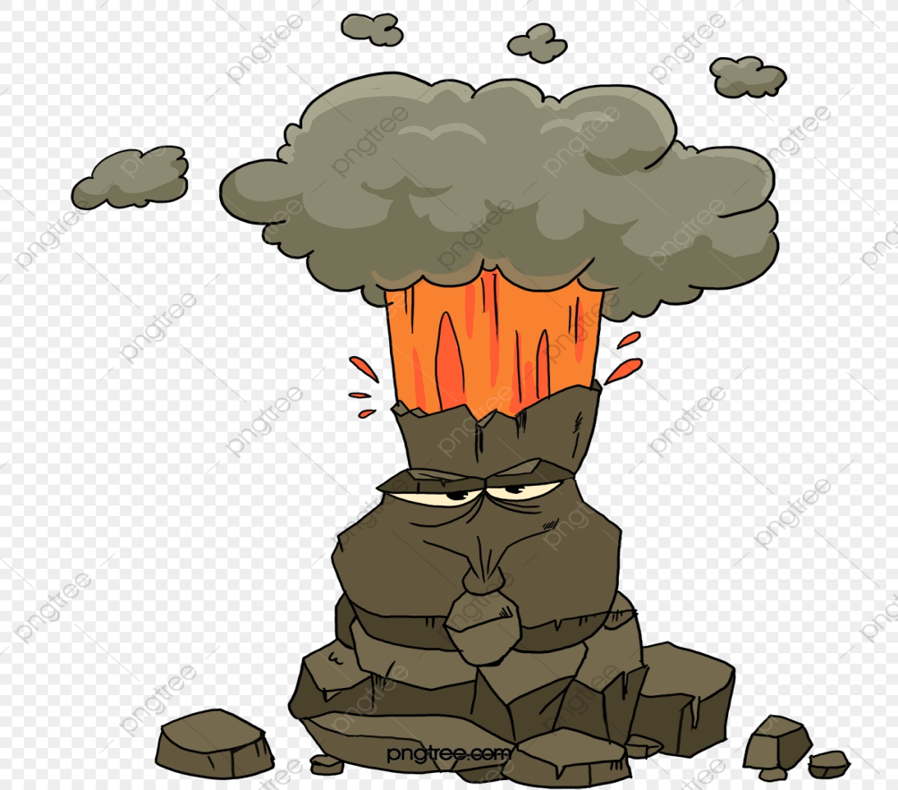
اربطي بين الصورتين ؟
ما التوجيه النبوي الذي دلنا عليه الرسول
صلى الله عليه وسلم في حالة الغضب؟

Slide 22
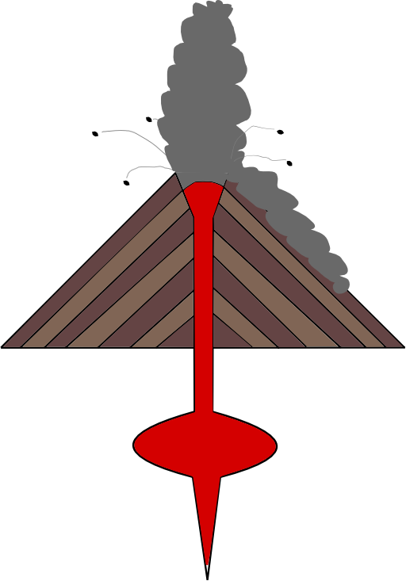
ارتفاع حرارة الطبقات السفلى من القشرة الأرضية الضعيفة
يؤدي إلى انصهارها ثم اندفاع الحمم للخارج
لماذا تحدث
البراكين

Slide 23
نشاط 2

Slide 24
الزلازل

Slide 26
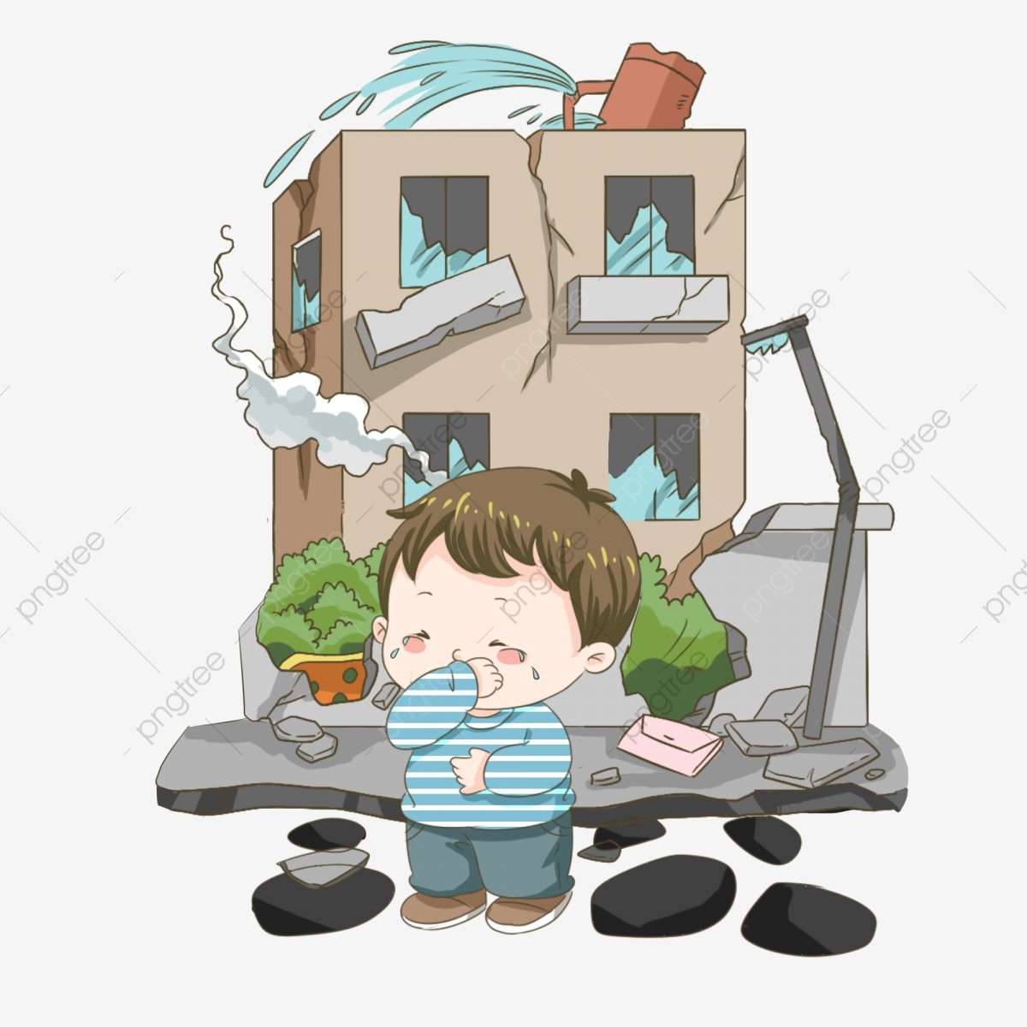
من خلال مخيلتك صفي الزلزال
اهتزاز أو سلسلة من الاهتزازات الارتجاجية
المتتالية لجزء من سطح الأرض

Slide 27
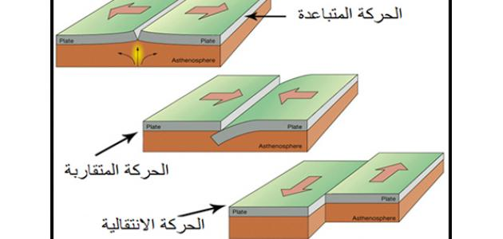
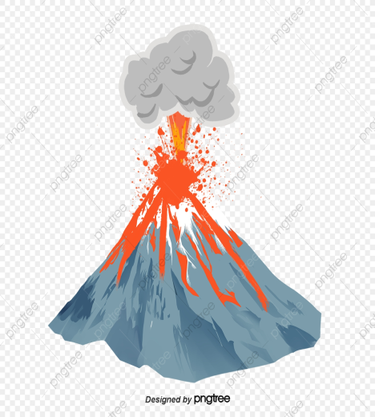
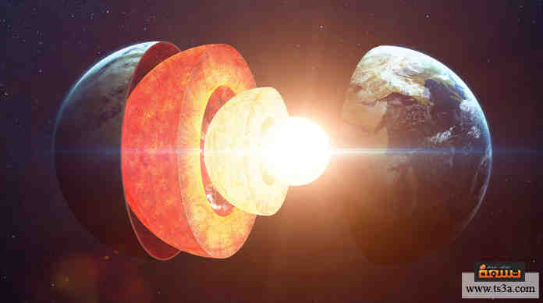
أسباب
حدوث
الزلازل
استنتجي أسبابها
من الصور الموجودة أمامك

Slide 28
تعاوني مع مجموعتك المميزة
واكتبي أكبر عدد لآثار الزلازل

Slide 29
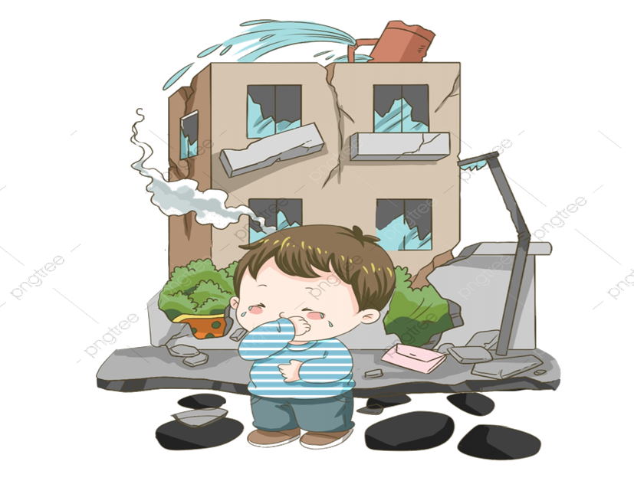
آثار
الزلازل

Slide 30
ابحثي في الكتاب عن اسم
جهاز قياس الزلازل
السيسموجراف

